Slide 1

우분톡 최종발표
팀장 : 2011105017 김미수
팀원 : 2011105016 김동호

Slide 2
1. 프로젝트 개요
2. 프로그램 구조 3. 기능 구현
4. 시연
목차

Slide 3
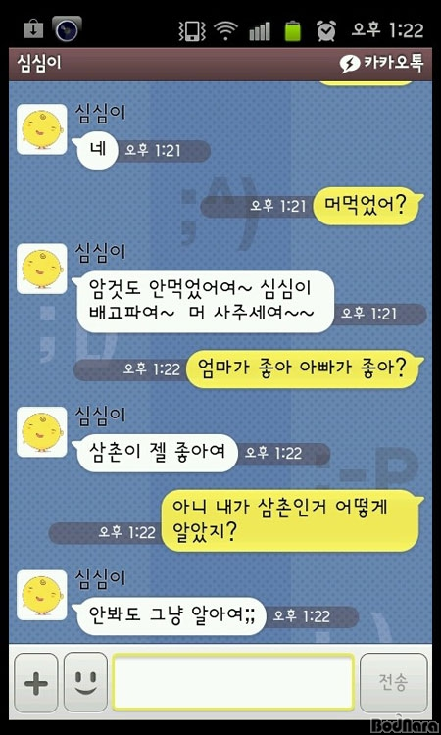
프로젝트 개요
01
목표
우분투 환경에서 작동하는 채팅 프로그램 제작
시스템 프로그래밍, 네트워크 프로그래밍에서 배운 내용 응용
채팅 프로그램의 필수 기능 구현

Slide 4







프로젝트 개요
01
기능
클라이언트-서버 연결
채팅방 개설
채팅방 입장
비밀번호 기능
채팅방 퇴장
일반 채팅
귓속말

Slide 5
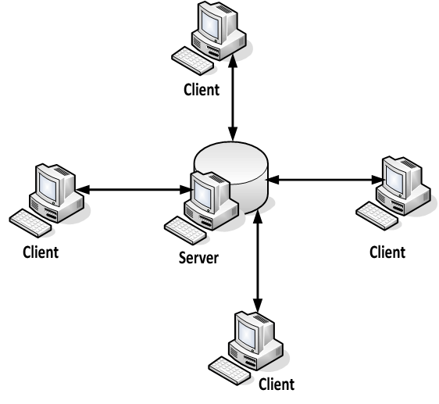
프로그램 구조
02
특징
클라이언트-서버 모델 사용

Slide 6

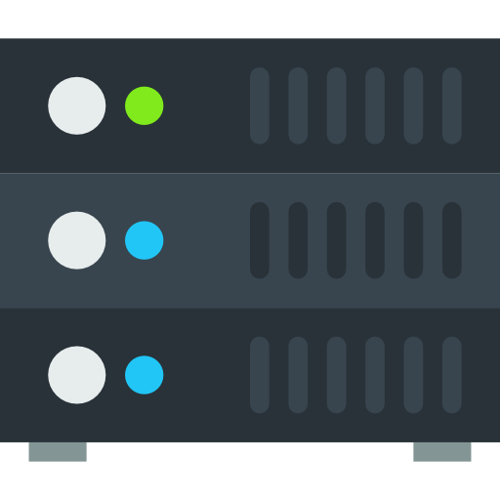
프로그램 구조
02
특징
작은 클라이언트 / 큰 서버
클라이언트는 간단한 입출력 수행
서버가 대부분의 실제 기능 수행

Slide 7

프로그램 구조
02
클라이언트
안녕?
“#chatroom@@안녕?”
사용자의 키보드 입력을 받아서 “#명령어@@내용” 문자열을 서버로 전송

Slide 8
프로그램 구조
02
서버
“#chatroom@@안녕?”
#chatroom
“안녕?”
클라이언트가 보낸 문자열을 분석하여
명령어와 내용 분리

Slide 9
프로그램 구조
02
서버
#chatroom
“#chatroom@@안녕?”
“[User1] : 안녕?”
명령어에 맞는 기능 수행 후
적합한 클라이언트로 결과 전송

Slide 10

프로그램 구조
02
클라이언트
[User1] : 안녕?
“[User1] : 안녕?”
서버에서 받은 문자열 출력

Slide 11
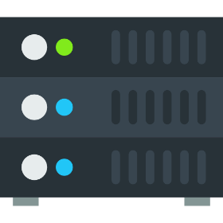
기능 구현
03
클라이언트-서버 연결
socket()
소켓, 멀티쓰레딩을
이용해 연결
bind()
socket()
listen()
connect()
accept()

Slide 12
기능 구현
03
클라이언트 관리
인덱스 | 닉네임 | 파일 디스크립터 | 채팅방
0 | 김미수 | 4 | 0
1 | 김동호 | 5 | -1
2 |  |  | -1
클라이언트의 닉네임, 파일 디스크립터를
클라이언트 배열에 저장

Slide 13
기능 구현
03
채팅방 개설
인덱스 | 닉네임 | 파일 디스크립터 | 채팅방
0 | 김미수 | 4 | 0
1 | 김동호 | 5 | 1
2 |  |  | -1
인덱스 | 방 이름 | 비밀번호
0 | Test1 | 1234
1 | 새로 만든 방
2
채팅방 배열에 방 이름, 비밀번호를 저장하고
채팅방의 인덱스를 클라이언트 배열에 저장

Slide 14
기능 구현
03
채팅방 입장
인덱스 | 닉네임 | 파일 디스크립터 | 채팅방
0 | 김미수 | 4 | 0
1 | 김동호 | 5 | 1
2 | 이상훈 | 6 | 1
인덱스 | 방 이름 | 비밀번호
0 | Test1 | 1234
1 | 새로 만든 방
2
채팅방 이름, 비밀번호가 일치하는 방의 인덱스를
클라이언트 배열에 저장

Slide 15
기능 구현
03
채팅
김미수, 4
인덱스 | 닉네임 | 파일 디스크립터 | 채팅방
0 | 김미수 | 4 | 0
1 | 김동호 | 5 | 1
2 | 이상훈 | 6 | 1
김동호, 5
이상훈, 6
발신자와 같은 채팅방에 속한 클라이언트에게 전송
귓속말은 닉네임까지 검사

Slide 16
기능 구현
03
채팅방 삭제
인덱스 | 이름 | 파일 디스크립터 | 채팅방
0 | 김미수 | 4 | 0
1 | 김동호 | 5 | -1
2 |  |  | -1
인덱스 | 방 이름 | 비밀번호
0 | Test1 | 1234
1
클라이언트가 채팅방을 나갈 때 검사,
속한 다른 클라이언트가 없으면 삭제

Slide 17
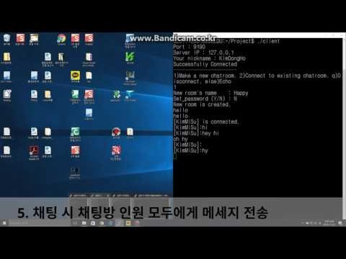
시연
04
데모 영상
https://www.youtube.com/watch?v=xaiQNA-1rCk&feature=youtu.be

Slide 18
감사합니다

